Slide 1
Перевод обыкновенной дроби в десятичную
Графический диктант
Учитель математики
ГБОУ Гимназия № 1048
«Новокосино» г.Москва Чаплоуская Л.Г.

Slide 2

№ 1
$\frac{7}{10}$ = 0,7

Slide 3

№ 2
6 $\frac{7}{10}$ = 6,7

Slide 4

№ 3
$\frac{17}{100 }$ = 0,17

Slide 5

№ 4
17 $\frac{37}{100}$ = 17,37

Slide 6
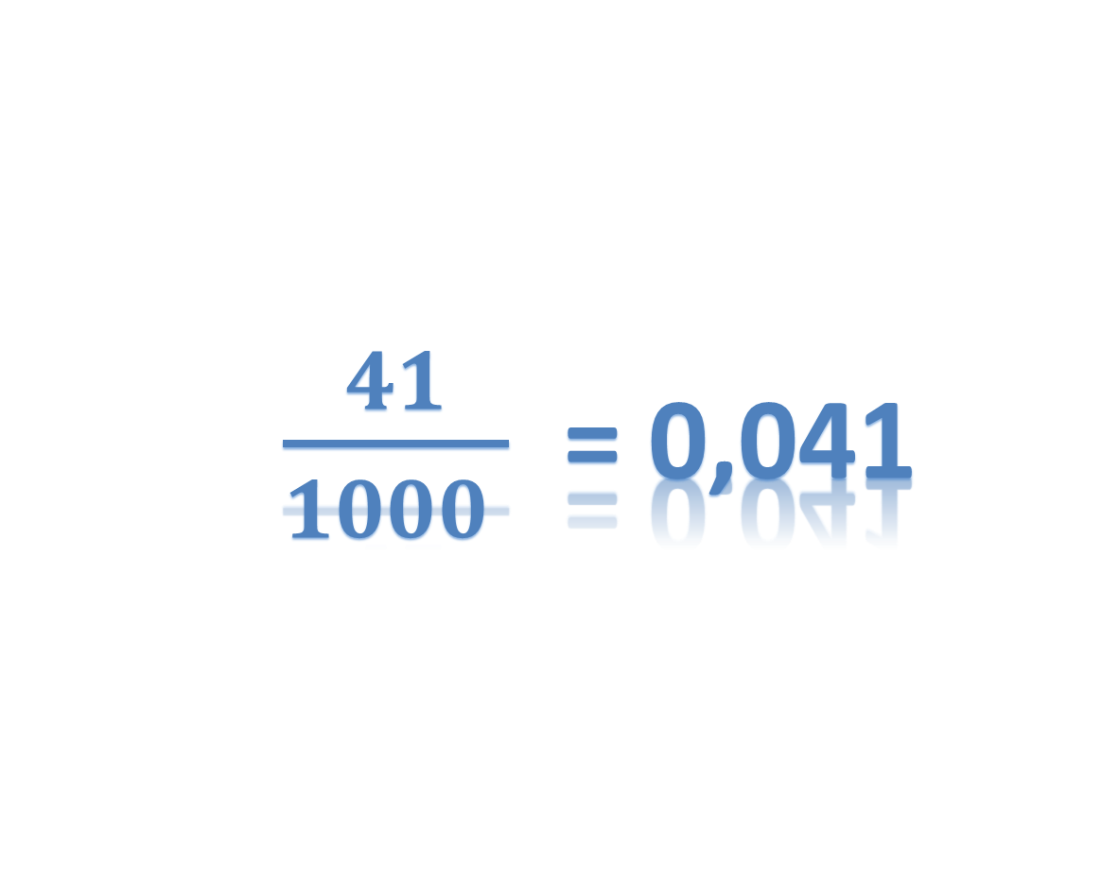
№ 5
$\frac{41}{1000 }$ = 0,041

Slide 7

№ 6
$\frac{239}{1000}$ = 0,239

Slide 8

№ 7
$\frac{7}{1000 }$ = 0,07

Slide 9

№ 8
6 $\frac{407}{1000}$= 6,047

Slide 10

№ 9
$\frac{513}{100 }$ = 5,13

Slide 11

№ 10
$\frac{70029}{1000 }$ = 700,29

Slide 12
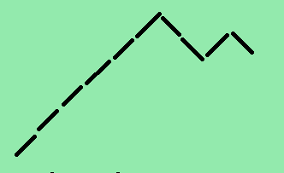
Проверка

Slide 13
Использованная литература:
Л.А. Тапилина, Т.Л. Афанасьева
"Поурочные планы по математике 5 класс по учебнику Н.Я. Виленкина, В.И. Жохова",
2008 г., издательство "Учитель".

